Slide 1

express 모듈

Slide 2
학습목표
express 모듈을 사용하는 방법을 이해합니다.
웹 서버에서 사용하는 기본적인 구조를 이해합니다.
내용
요청과 응답
express 모듈을 사용한 서버 생성과 실행
페이지 라우팅
요청과 응답
미들웨어

Slide 3
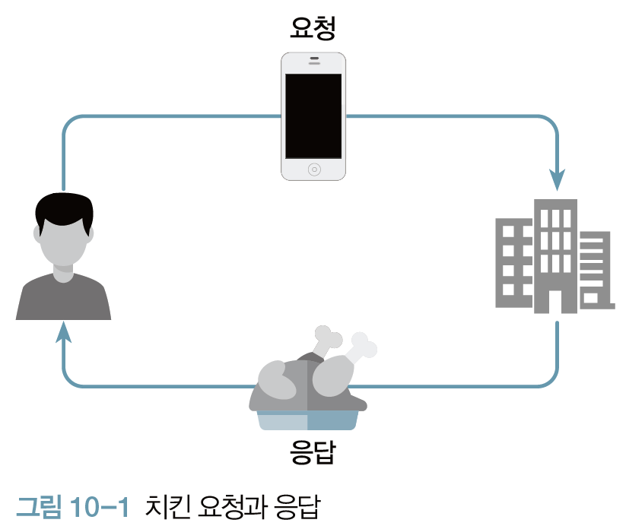
1. 요청과 응답

Slide 4
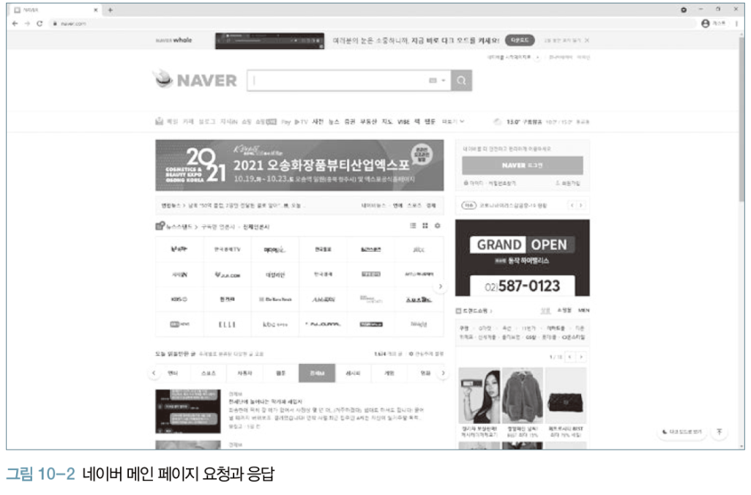
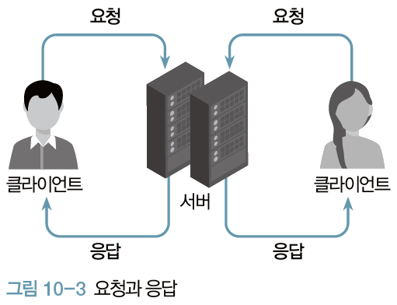
1. 요청과 응답
요청하는 대상 : 클라이언트(사용자)
응답하는 대상 : 서버(제공자)

Slide 5
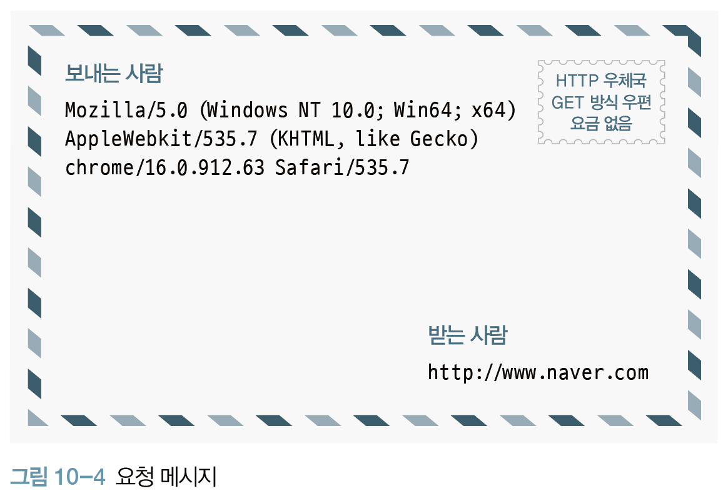
1. 요청과 응답
요청 메시지 : 클라이언트가 서버로 보내는 편지
응답 메시지 : 서버가 클라이언트로 보내는 편지

Slide 6
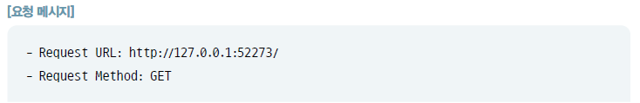
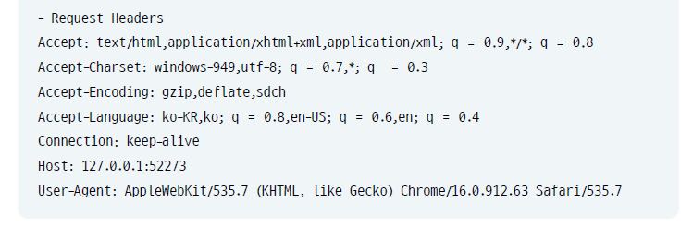
1. 요청과 응답
HTTP 웹 서버의 요청 메시지와 응답 메시지의 형태

Slide 7
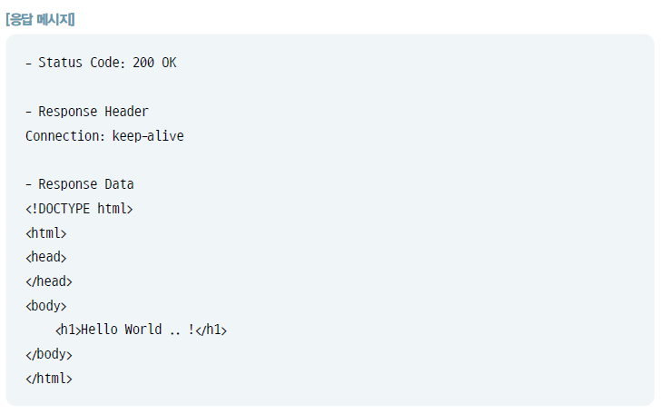
1. 요청과 응답

Slide 8

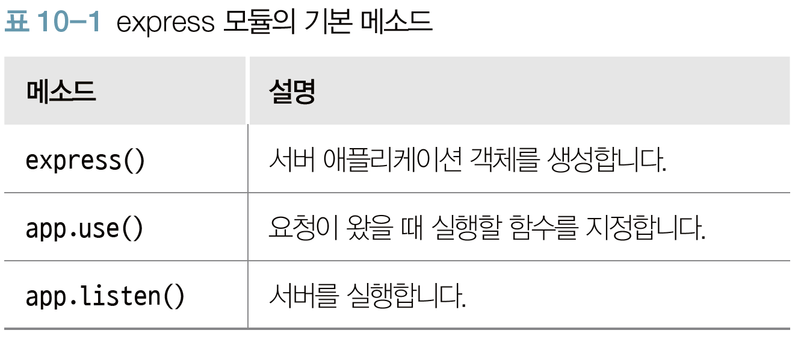
2. express 모듈을 사용한 서버 생성과 실행
express 모듈 설치

Slide 9
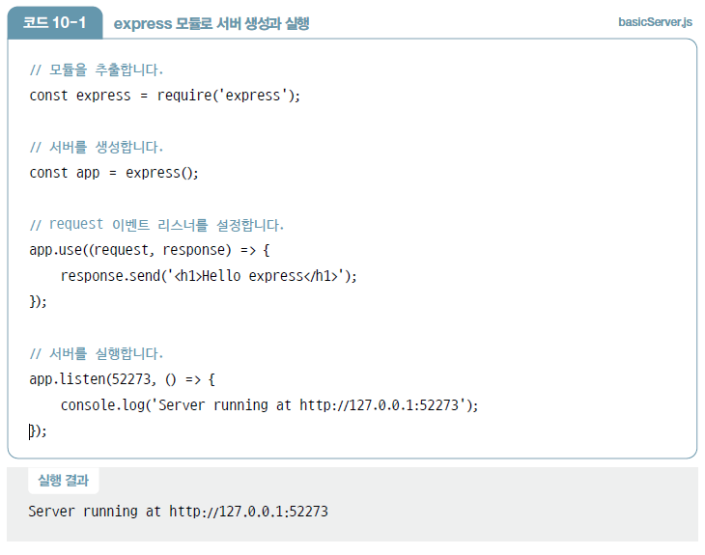
2. express 모듈을 사용한 서버 생성과 실행
[예제 10-1] express 모듈로 서버 생성과 실행

Slide 10
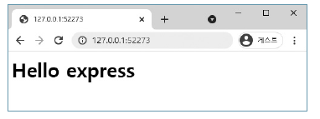
2. express 모듈을 사용한 서버 생성과 실행
[예제 10-1] express 모듈로 서버 생성과 실행
웹 브라우저를 실행 http://127.0.0.1:52273 또는 http://localhost:52273에 접속

Slide 11
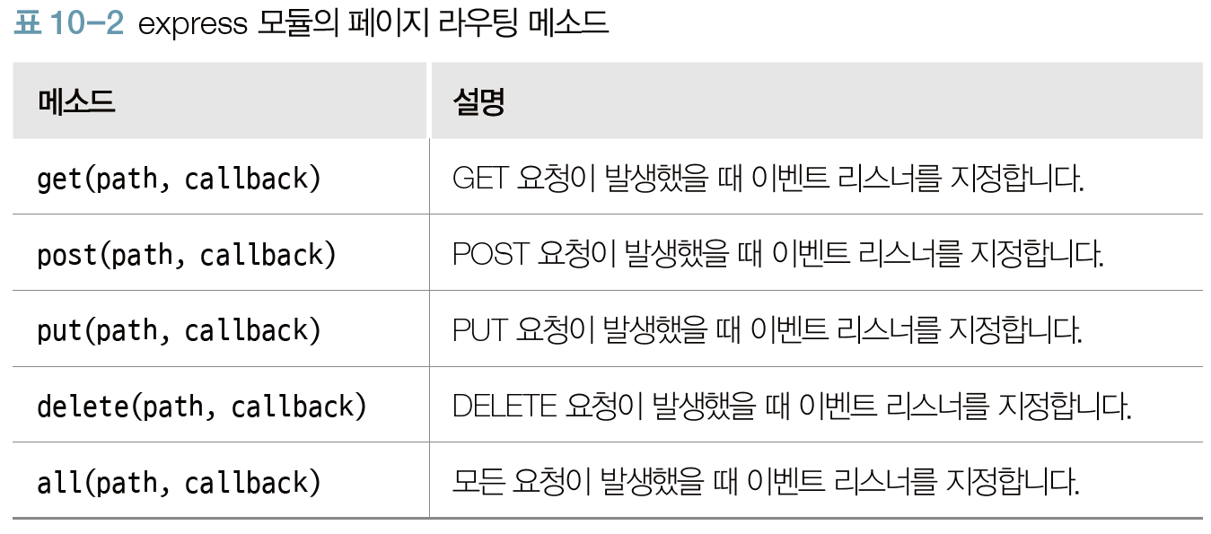
3. 페이지 라우팅
페이지 라우팅 : 클라이언트 요청에 적절한 페이지를 제공하는 기술
express 모듈의 페이지 라우팅 메소드
페이지 라우팅을 할 때 토큰을 활용함
‘:<토큰 이름>’ 형태로 설정
토큰은 다른 문자열로 변환 입력가능, request 객체의 params 속성으로 전달됨

Slide 12
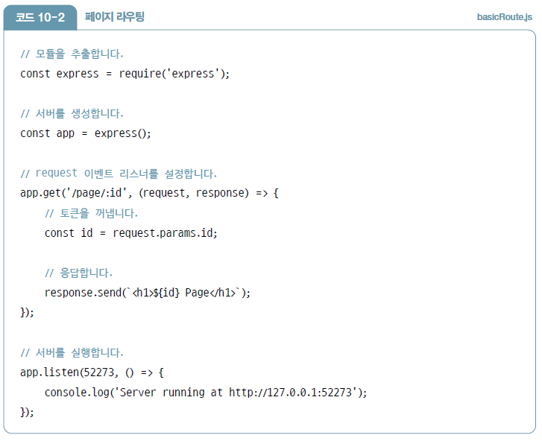
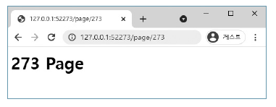
3. 페이지 라우팅
[예제 10-2] 페이지 라우팅
서버를 실행 ‘http://127.0.0.1:52273/page/273’에 접속

Slide 13
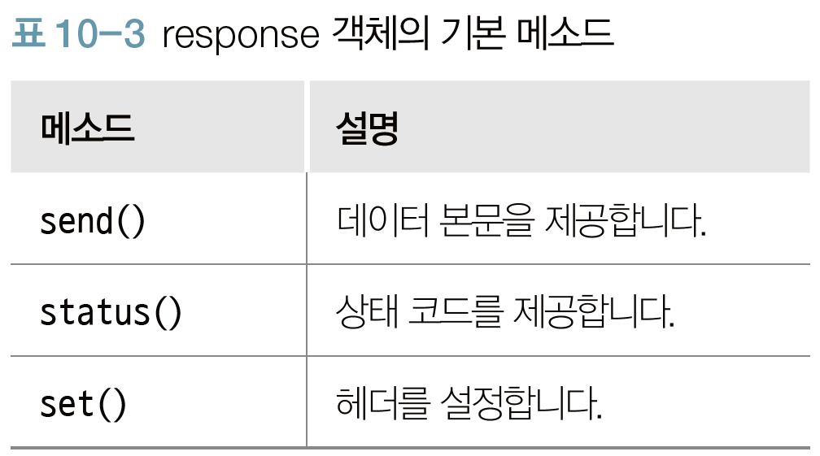
4. 요청과 응답
response 객체
데이터 제공
send( ) 메소드 : 사용자에게 데이터 본문을 제공
send( ) 메소드는 가장 마지막에 실행해야 하며, 두 번 실행할 수 없음

Slide 14
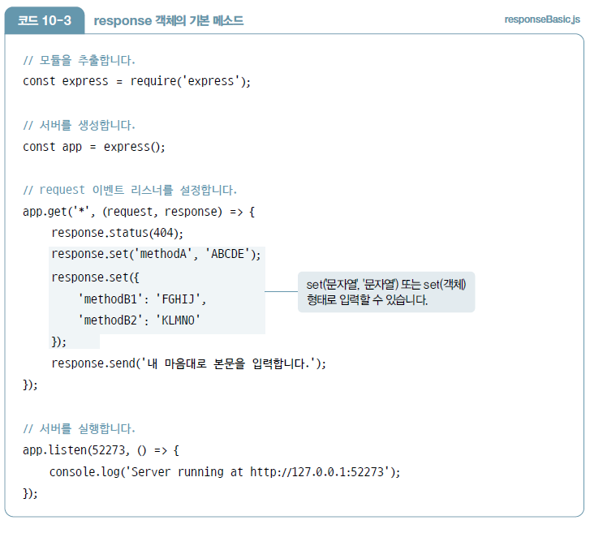
4. 요청과 응답
[예제 10-3] response 객체의 기본 메소드

Slide 15
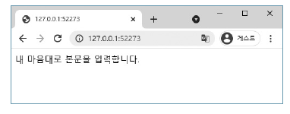
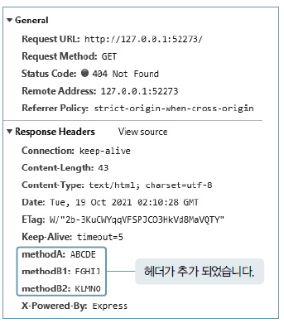
4. 요청과 응답
코드를 실행하고 웹 브라우저에서 http://127.0.0.1:52273에 접속
개발자 도구를 띄운 후 Network 탭을 누르고 새로고침 : 해당 웹 페이지의 상태
코드와 헤더를 확인

Slide 16
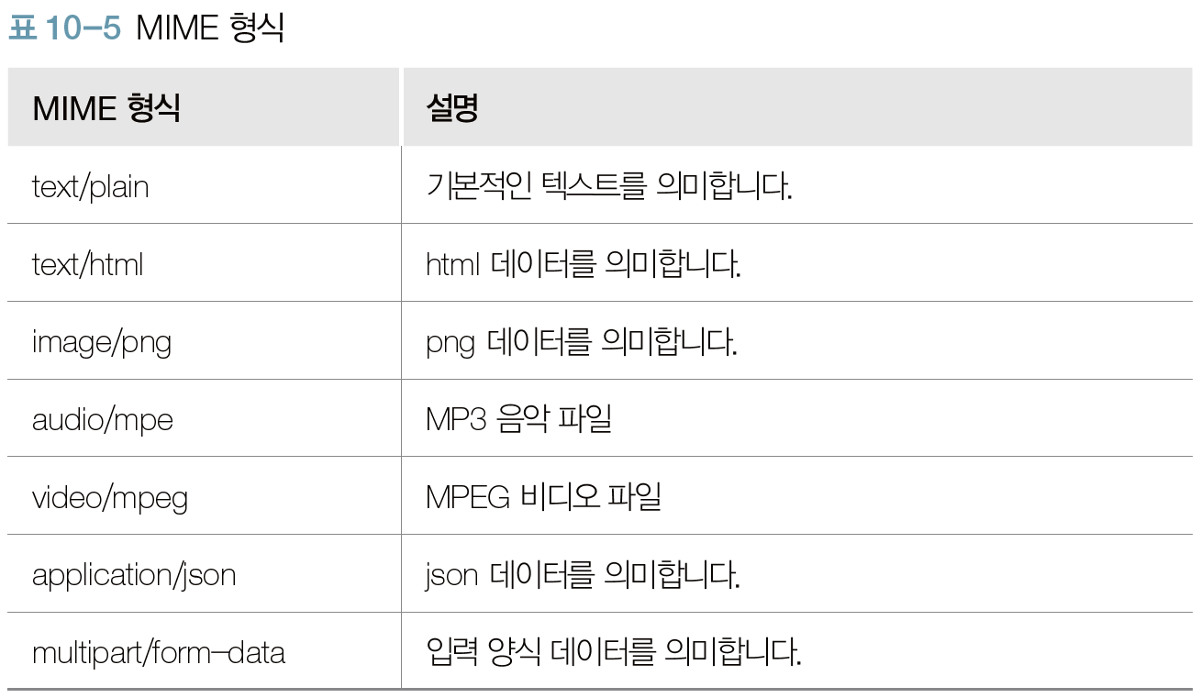
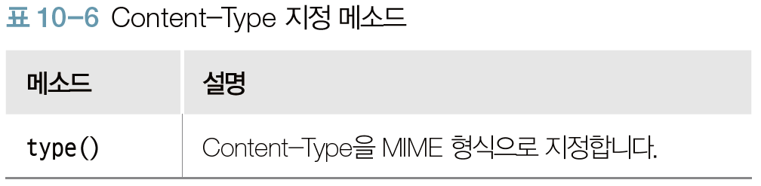
4. 요청과 응답
Content-Type
서버가 Content-Type을 제공 : 웹 브라우저는 헤더를 확인, 제공된 데이터의 형태
를 확인(MIME라는 문자열로 제공)
MIME 형식을 지정 : type ( ) 메소드 사용

Slide 17
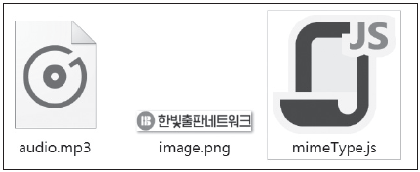
4. 요청과 응답
[예제 10-4] 그림과 음악 파일 제공
폴더를 만들고 다음과 같이 js 파일에 음악, 그림 파일을 함께 넣음

Slide 18
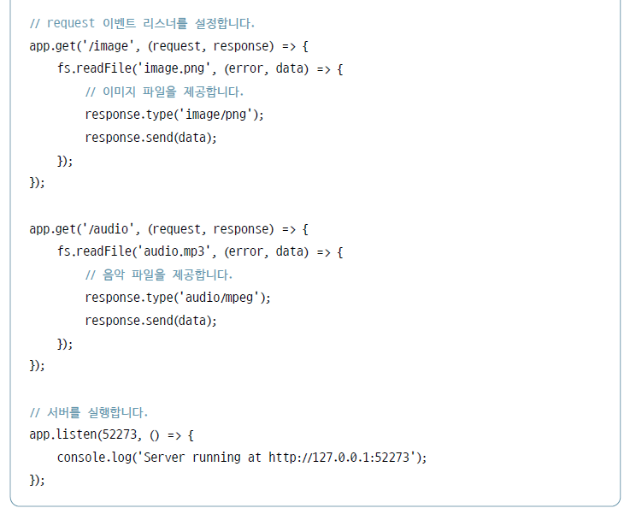
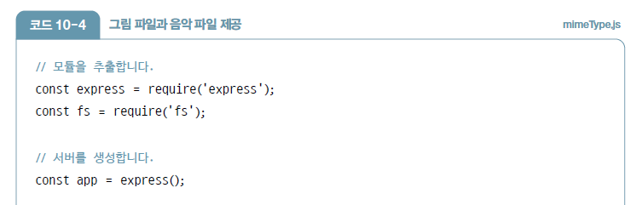
4. 요청과 응답
[예제 10-4] 그림과 음악 파일 제공
파일을 읽고, type 속성을 지정한 후
데이터를 제공하는 코드를 작성

Slide 19
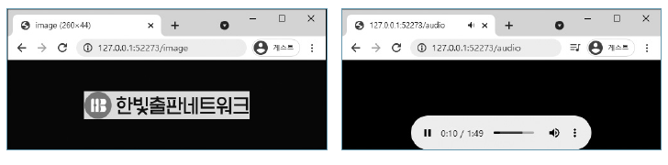
4. 요청과 응답
코드 실행 http://127.0.0.1:52273/image와 http://127.0.0.1:52273/audio에 접속

Slide 20
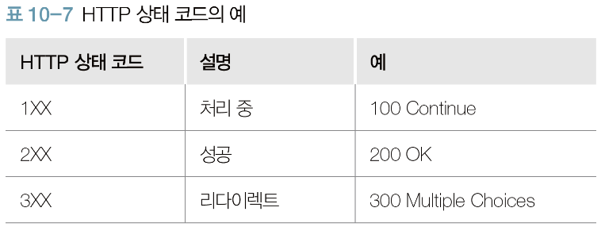
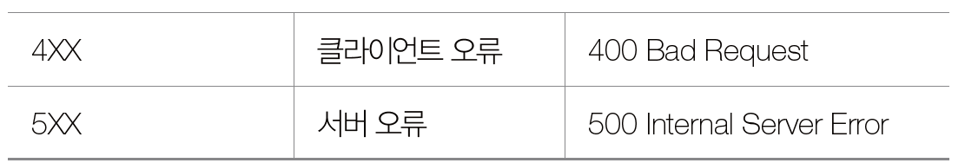
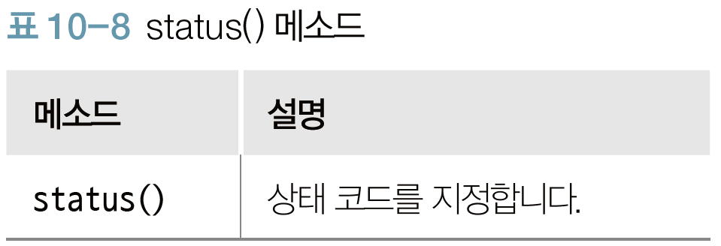
4. 요청과 응답
HTTP 상태 코드 : 404 Not Found
상태 코드 : 서버가 클라이언트에 ‘해당 경로는 이러한 상태’라고 알려 주는 용도
상태 코드를 지정 : status ( ) 메소드 사용

Slide 21
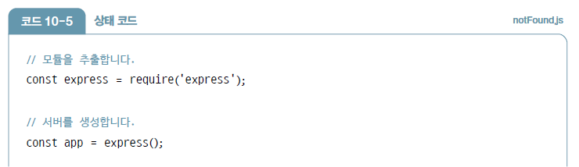
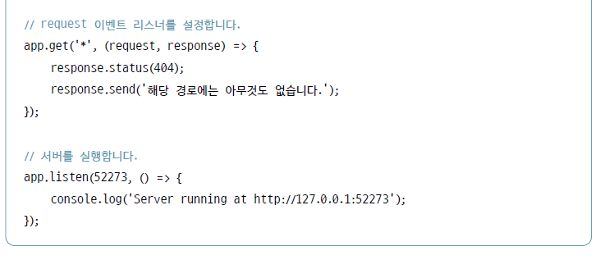
4. 요청과 응답
[예제 10-5] 상태 코드

Slide 22
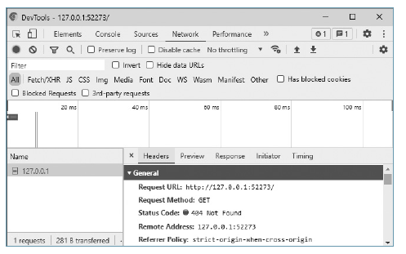
4. 요청과 응답
크롬 개발자 도구를 띄우고 Network 탭을 열어 새로고침

Slide 23
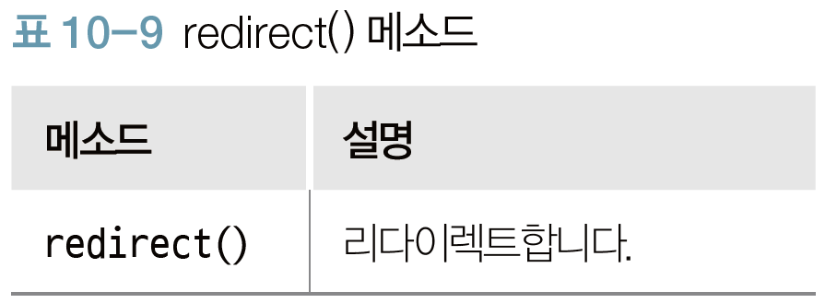
4. 요청과 응답
리다이렉트 : 3XX , 특수한 상태 코드
웹 브라우저가 리다이렉트를 확인하면 화면을 출력하지 않고, 응답 헤더에 있는
Location 속성을 확인해서 해당 위치로 이동
특정 경로로 웹 브라우저를 인도 할 때 사용

Slide 24
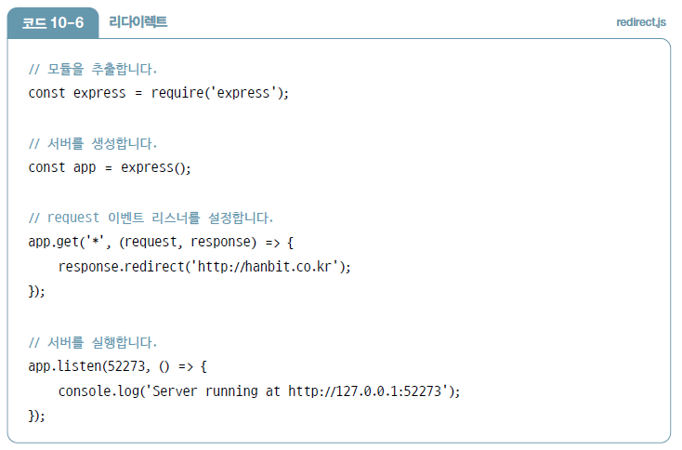
4. 요청과 응답
[예제 10-6] 리다이렉트
http://127.0.0.1:52273에 접속하는 순간 한빛출판네트워크 웹 사이트로 바로 이동

Slide 25
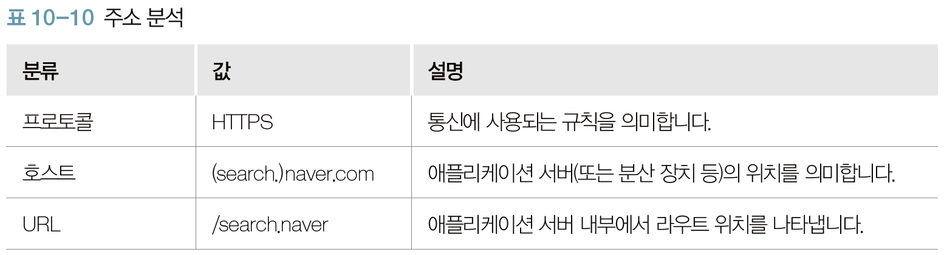
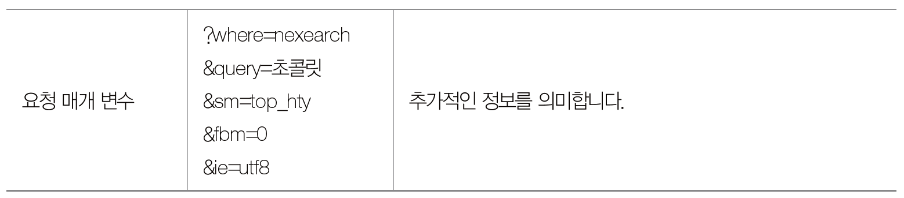
4. 요청과 응답
request 객체
요청 매개 변수
네이버에서 ‘초콜릿’ 문자를 검색
https://search.naver.com/search.naver?where=nexearch&query=초콜릿
&sm=top_hty&fbm=0&ie=utf8

Slide 26
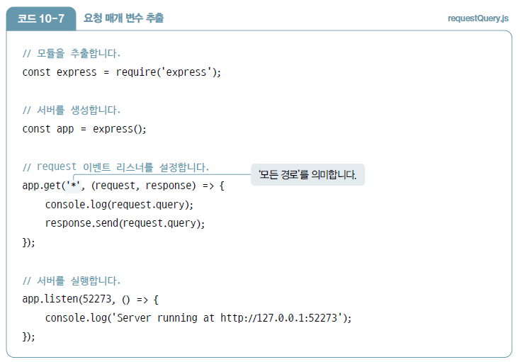
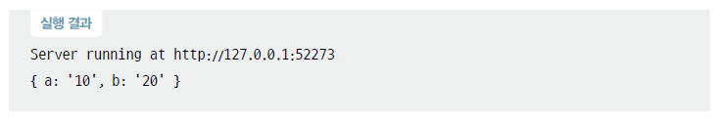
4. 요청과 응답
[예제 10-7] 요청 매개 변수 추출
서버를 실행하고 ‘http://127.0.0.1:52273/?a=10&b=20’에 접속

Slide 27
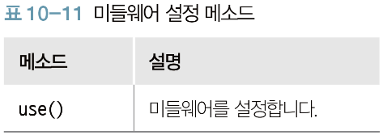
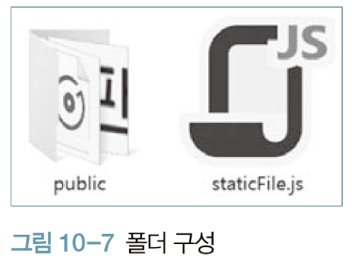
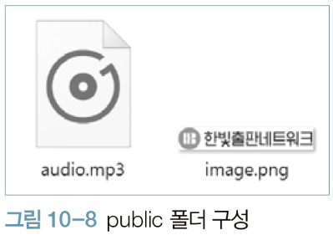
5. 미들웨어
정적 파일 제공
웹 페이지에서 변경되지 않는 요소(이미지, 음악, 자바스크립트 파일, 스타일시트 파일 등)를 쉽게 제공
[예제 10-8] 정적 파일 제공
public 폴더에는 이미지, 음악 등 원하는 파일을 넣음
현재 폴더에는 audio.mp3 파일과 image.png 파일을 넣음

Slide 28
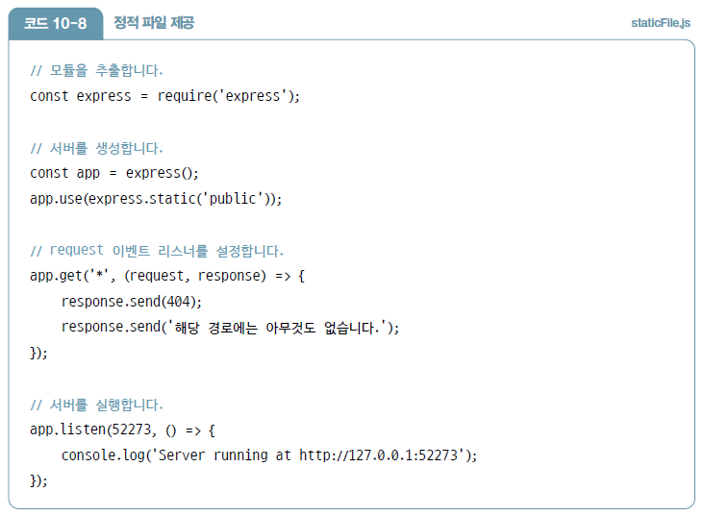
5. 미들웨어
http://127.0.0.1:52273/<파일 이름>에 접속하면 public 폴더에 있는 파일이 열림

Slide 29
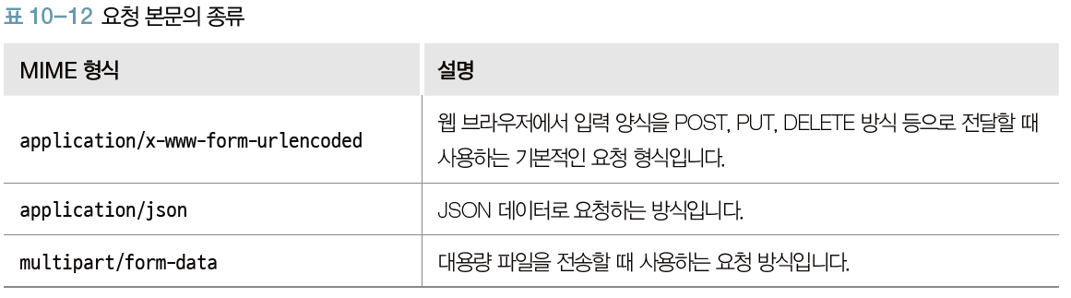
5. 미들웨어
body-parser 미들웨어
요청 본문을 분석함
클라이언트에서 서버로 데이터 전송
URL을 사용한 요청
‘http://localhost:52273/books/:id’ 형태로 라우트하면 :id 부분을 변경 해서 데이터를 전달
URL에 요청 매개 변수를 입력하면, 추가적인 정보를 객체 형태로 전달
URL을 사용한 요청은 주소에 정보가 남는다는 단점이 있음, 쉽게 추적당해 문제가 발생함
요청 본문 사용 : 주소에 기록을 남기지 않고 데이터를 전달 가능함
요청 본문
클라이언트가 서버로 본문을 전달할 때 요청 본문의 종류를 함께 전달
MIME 형식

Slide 30
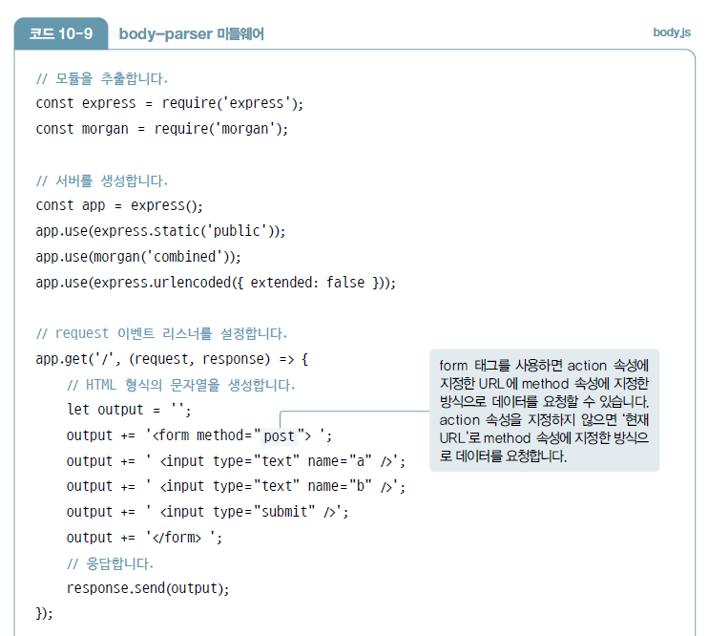
5. 미들웨어
클라이언트가 어떤 Encoding-Type으로 요청했는지 확인, 변환해서 읽음(복잡)
→ body-parser 미들웨어 : 쉽게 처리
[예제 10-9] body-parser 미들웨어
가장 기본적인 ‘입력 양식’을 분석

Slide 31
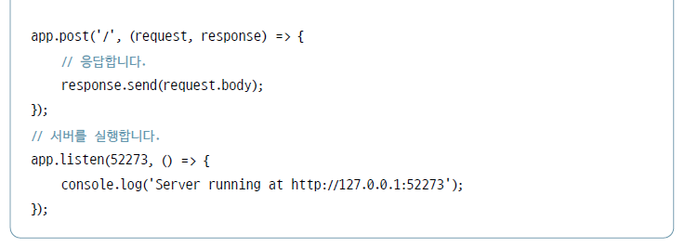

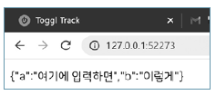
5. 미들웨어
[예제 10-10] body-parser 미들웨어

Slide 32

5. 미들웨어
morgan 미들웨어
express 모듈의 미들웨어로 사용할 수 있는 외부 모듈을 확인
express middleware
https ://expressjs.com/en/resources/middleware.html
morgan 미들웨어 : 로그 출력 미들웨어
https://github.com/expressjs/morgan설치
로그 : 관련된 정보를 가진 글자
로그 출력 미들웨어 : 웹 요청과 관련된 내용을 출력하는 미들웨어

Slide 33
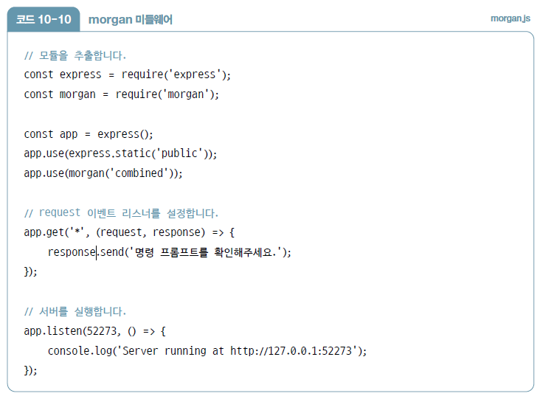
5. 미들웨어
[예제 10-10] morgan 미들웨어

Slide 34
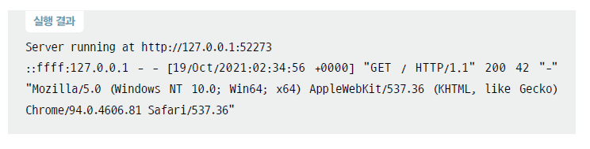
5. 미들웨어
서버를 실행하고 http://127.0.0.1:52273에 접속해서 명령 프롬프트 확인

Slide 35
5. 미들웨어
속성 정리 : 클라이언트가 서버로 데이터를 전송하는 세 가지 방법
params 객체 : URL의 토큰. 보기가 간편
query 객체 : URL의 요청 매개 변수. 토큰보다 많은 데이터를 전달할 수 있으며,
주소로 어떤 데이터가 오고 가는지 확인가능
body 객체 : 대용량 문자열 등을 전송할 때 사용. 주소에 데이터를 기록하지 못하
므로 새로고침이나 즐겨찾기 기능 등을 활용할 수 없음

